Slide 1
四牌楼物业服务
2023下半年工作汇报
汇报人：张小伟

Slide 2
1
常规工作
目录
CONTENTS
2
亮点工作
3
育人工作
4
存在不足

Slide 3
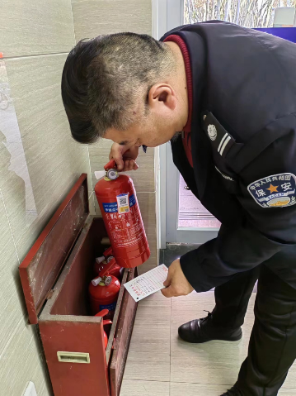
常规工作——安全工作
每月检查消防器材良好情况，检查结果上报保卫处。

Slide 4
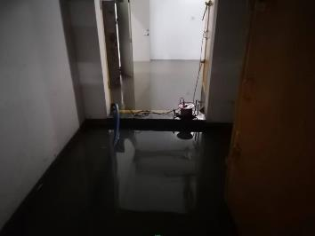
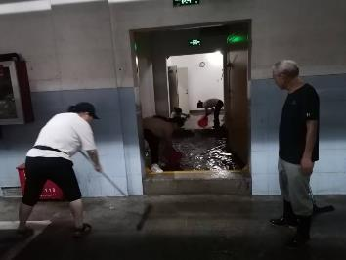
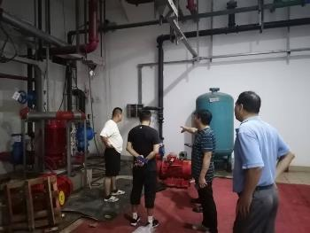
常规工作——安全工作
根据属地、学校的防汛要求，做好校园防汛工作。7月19日下午，一场突如其来的的大雨席卷了南京城，四牌楼校区的防汛能力面临严峻的考验。为了做好校园防汛应急处置工作，物业服务中心加强校园巡视：一是重点查看低洼区域的楼宇，特别是以往被水淹过的楼宇，并在这些楼宇门口堆放好防汛沙袋对雨水加以拦截；二是重点查看地下室是否有积水、排水泵是否正常工作。20日早上，文正楼地下室水泵房出现积水状况，幸好被中心及时发现，中心立即组织人员赶赴现场，并联系修缮中心、水电中心共同处理险情。经过大家的共同努力，文正楼地下室水泵房险情得以排除。21日，中心会同水电中心及保卫部门对文正楼地下室水泵房进行再次查看，以明确积水原因并做好相应处置工作，避免积水情况再次发生。

Slide 5
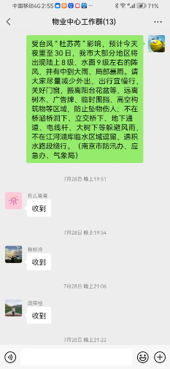
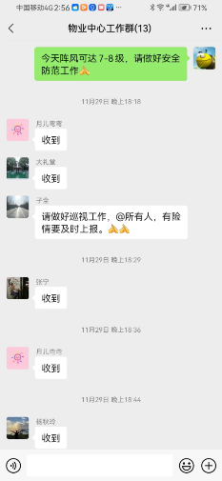
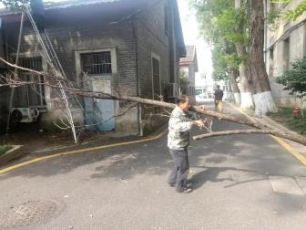
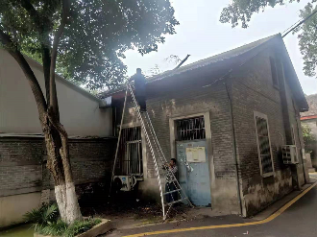
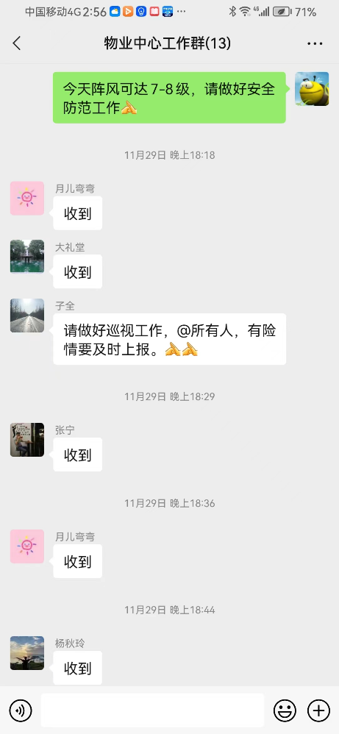
常规工作——安全工作
及时关注恶劣天气状况，做好应对处置工作

Slide 6
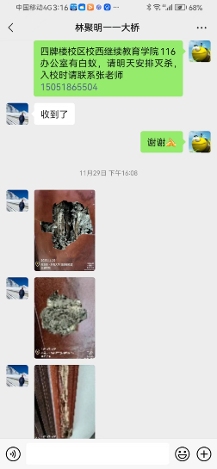
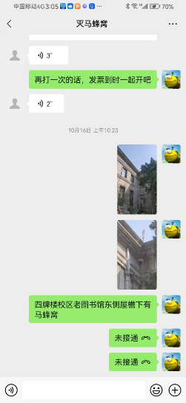
常规工作——安全工作
校园内时有白蚁、马蜂出现，联系相关单位及时处理

Slide 7
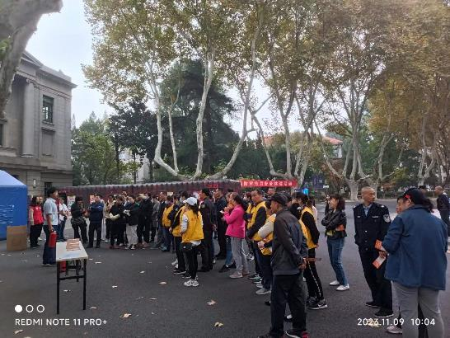
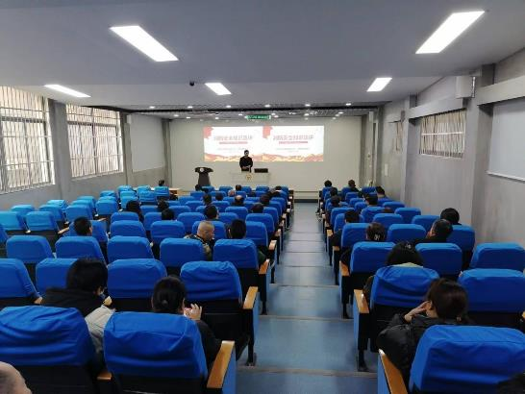
常规工作——安全工作
11月，消防安全月，组织员工参加消防安全知识培训及消防模拟体验活动

Slide 8
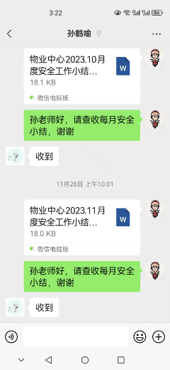
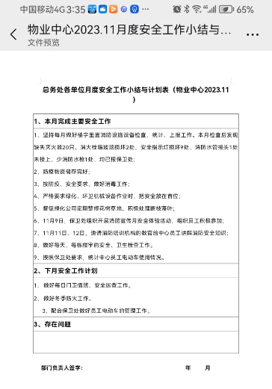
常规工作——安全工作
每月向总务处汇总上报中心安全工作

Slide 9
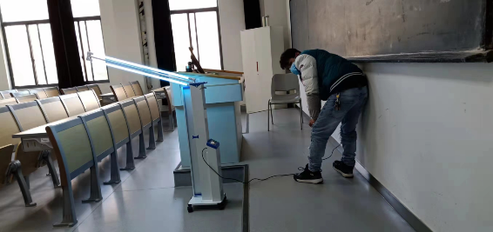
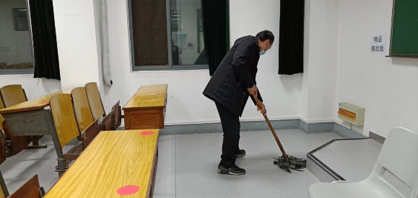
常规工作——其他工作
做好教学楼的日常管理工作，保障教学、考试活动顺利开展。

Slide 10
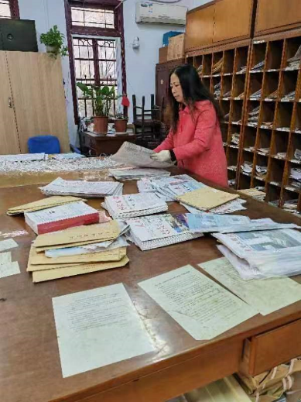
常规工作——其他工作
做好报纸、邮件、机要文件的收发工作

Slide 11
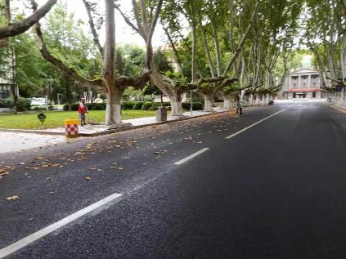
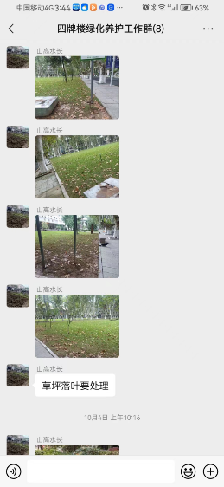
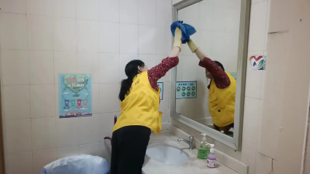
常规工作——其他工作
做好校园环境日常服务保障工作
协助绿物办做好校园绿化监管工作

Slide 12
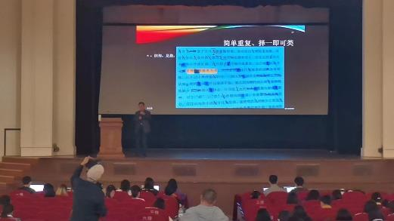
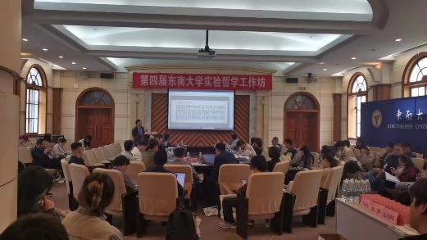
常规工作——其他工作
做好会场的服务保障工作，下半年共计接待会务服务 700 余场次，由于很多会务安排在晚上和周末，会务人员经常需要加班来保障会务活动顺利进行。

Slide 13
1
常规工作
目录
CONTENTS
2
亮点工作
3
育人工作
4
存在不足

Slide 14
亮点工作
除了常规工作开展外，中心下半年还开展了一些亮点工作。

Slide 15
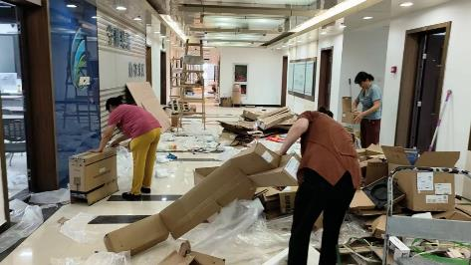
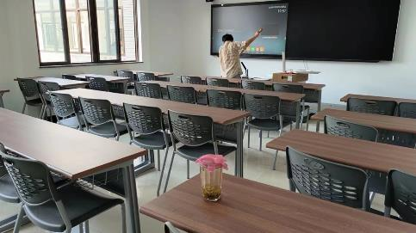
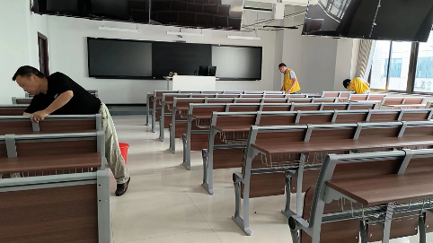
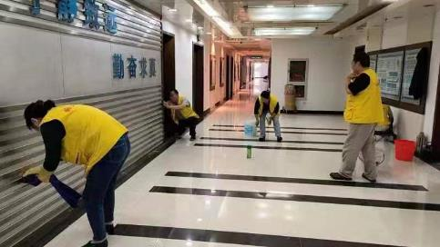
亮点工作——四牌楼校区新增教室教学保障
突击打扫文正楼五楼教室

Slide 16
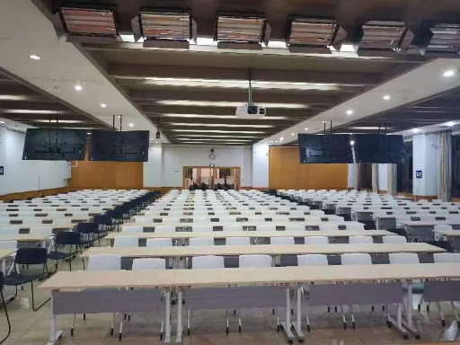
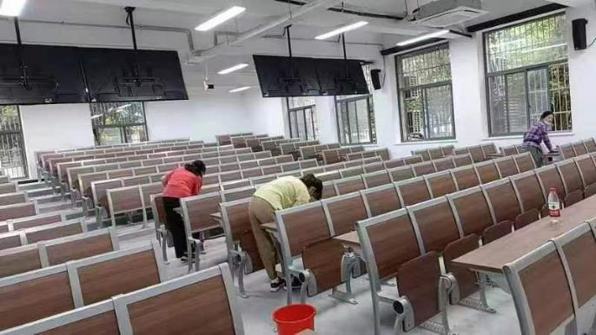
亮点工作——四牌楼校区新增教室教学保障
根据学校相关规划，李文正楼五楼办公室暑期搬迁腾空进行改造，作为新学期教室来使用。中心在得到这个消息后，高度重视，多次到李文正楼五楼现场了解教室改造进度情况，及时反馈给教学管理部门，并制定相应的教学保障方案。由于教室改造时间紧任务重，为确保教学顺利，中心建议多媒体及课桌椅安装单位优先保障9间排课教室的安装进度。9月17日，李文正楼五楼9间排课教室顺利完成多媒体及课桌椅的安装，中心立即组织人员加班加点，对这些教室及其所在楼层的走廊、楼梯、卫生间等处进行彻底保洁。另外，群贤楼报告厅于9月17日更换了新桌椅，新学期也将作为教室来使用，中心当晚安排人员对群贤楼进行清扫， 以确保新学期第一天顺利开课。

Slide 17
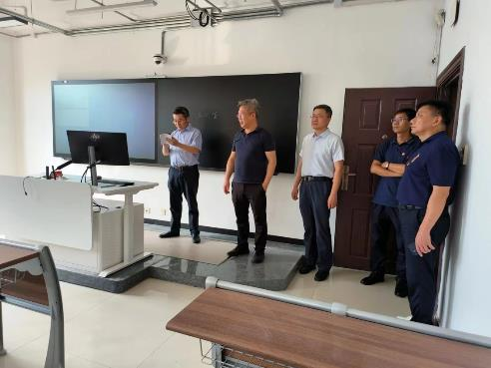
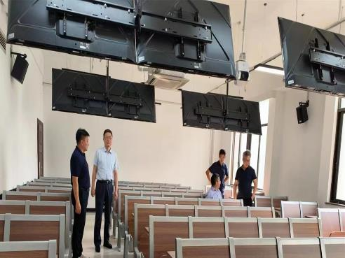
亮点工作——四牌楼校区新增教室教学保障
9月18日，新学期第一天，金石副校长，在研究生院、电教中心、总务处及物业中心有关人员的陪同下，对四牌楼校区李文正楼五楼改造教室进行了检查，他强调要持续做好教学场所的检查及维护工作，确保教学设施设备正常运行，电教中心，研究生院、总务处三方要紧密配合，为教学工作提供坚实保障，不断提升师生教学体验感受。

Slide 18
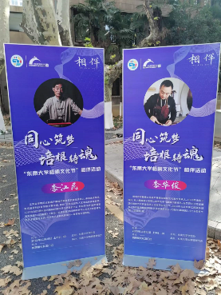
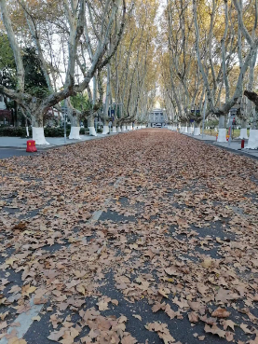
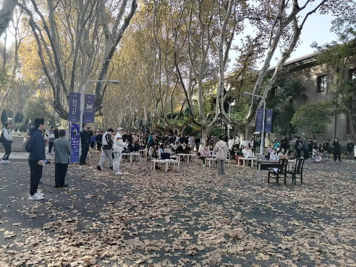
亮点工作——梧桐文化节活动保障
秋冬季节，落叶纷纷。四牌楼校区的梧桐树也迎来了今年的最美时节。一年一度的梧桐文化节也拉开了序幕。为做好梧桐文化节活动保障工作，四牌楼校区中央大道及涌泉池周边梧桐落叶暂缓清扫，营造校园里的“诗情画意”，11月25日，校园梧桐文化节顺利举办。

Slide 19
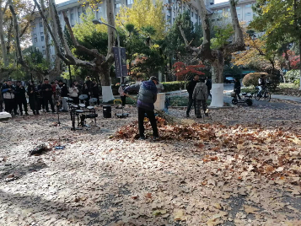
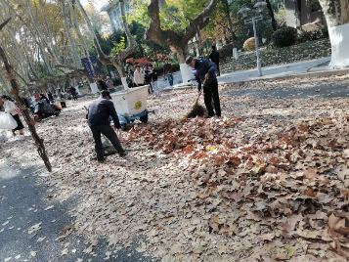
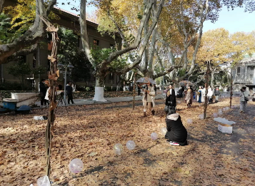
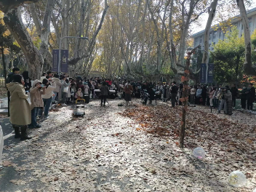
亮点工作——梧桐文化节活动保障
11月25日，梧桐文化节当天，由研会开展的梧桐节走秀活动顺利进行，为保障活动顺利开展，按照研会的要求，为活动铺设梧桐落叶走秀台，获得同学好评！

Slide 20
1
常规工作
目录
CONTENTS
2
亮点工作
3
育人工作
4
存在不足

Slide 21
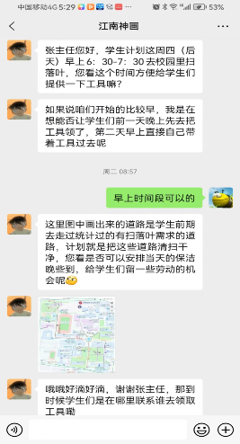
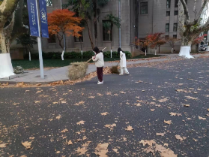
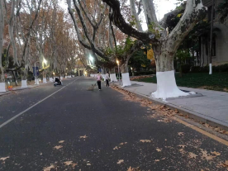
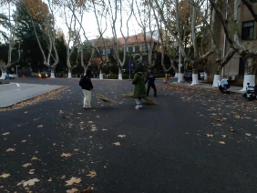
育人工作
12月7日，新生办组织同学与中心保洁员一起清扫校园道路，中心为同学们提供打扫工具，全力配合此次活动。通过这样的活动，使同学们能够切身体会到保洁工作的辛苦，感受到后勤工作的不易，起到了劳动育人的效果。

Slide 22
1
常规工作
目录
CONTENTS
2
亮点工作
3
育人工作
4
存在不足

Slide 23
存在不足
与同学们开展的共建活动较少，今后将加强与同学们的沟通交流，开展多一些的共建活动。
1
不足之处
保洁人员整体文化层次较低，有时在工作场合，未能注意到自己的言行举止不适宜。今后将加强这方面的教育培训。
2

Slide 24
谢谢观看

